Slide 1

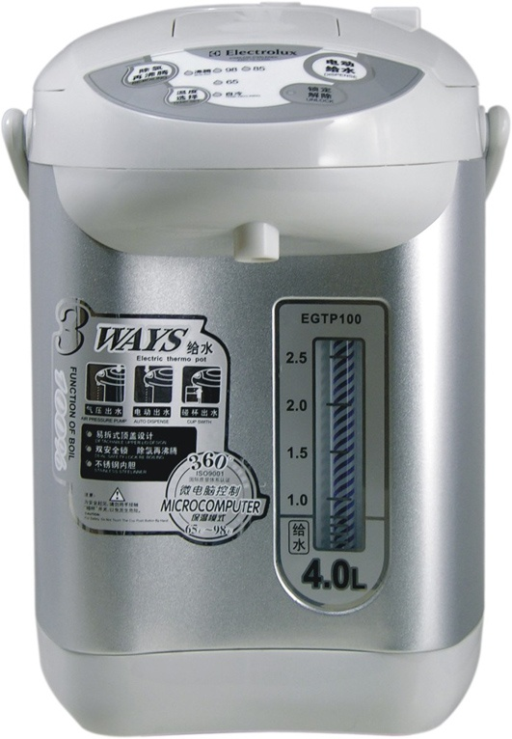
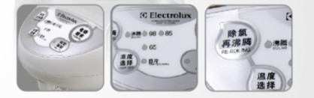
EGTP100
电热开水瓶
市场价：788.00
供货价：303.00
产品参数：750W 4L
包装尺寸：29.5×30×35cm
装箱数：4个/箱
卖点：
1.气压、电动、碰杯三种给水方式
2.三段式温度控制设计
3.双重安全锁
4.除氯，再沸腾功能
5.不锈钢内胆

